Slide 1
Supervision – Causes et Traitement des pannes – Perte communication
Formation Citybox Télégestion

Slide 2
Pré-requis
Modules nécessaires
PRESENTATION DE LA SOLUTION CITYBOX
ROLES ET PERIMETRES D'ACTION
NAVIGATION SLV
VISUALISATION DES DONNEES SLV
Matériel nécessaire au formé
Ordinateur avec accès internet
Infos nécessaires
Adresse portail Web
Compte d’accès SLV (créé et donné par Central Admin)

Slide 3
Objectifs
Connaitre les spécificités du traitement des pannes liées à une perte de communication
Etre capable d’analyser voire de proposer des pistes pour résoudre le défaut signalé

Slide 4
Rappel des différentes alarmes
Communication
Défaut sur entrée
Point lumineux
Consommation
Perte passerelle (perte Citybox Controller)
Nœud non communiquant (perte Citybox)
Ouverture de porte
Perte départ
Panne de lampe
Erreur commande ballast
Panne de nœud
Consommation anormale
Input Failure X
Panne de ballast
Notes:
Communication (perte passerelle, nœud non communiquant)
Défaut sur entrée (ouverture de porte, perte départ)
Lampe (Panne de lampe, erreur commande ballast, panne de nœud)
Consommation anormale (Consommation anormale)

Slide 5
Analyse Perte passerelle

Slide 6
Apparition de la panne
Se déclenche dès que les conditions du défaut sont présentes (au bout d’un temps d’indisponibilité fixé par le configurateur avancé dans le CCS > Management Profile)
Caractérise une perte de dialogue jugée trop longue, dont les causes varient :
Couverture réseau (2G/3G)
Problème réseau
Défaut matériel
Câblage
- Perte d’alimentation
Notes:
Alarme non activée par défaut
Enlever l’illustration?

Slide 7
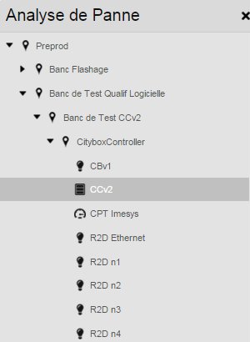
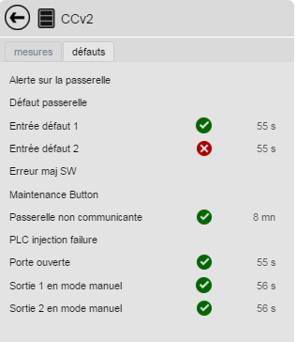
Date de dernier dialogue
SLV
1. Sélection de l’équipement
2. Sélection de l’onglet « défauts »
3. Vérification de l’information
2
3
1

Slide 8
Date de dernier dialogue
CCS
1. Sélection de l’équipement
2. Vérification de l’info
1
2

Slide 9
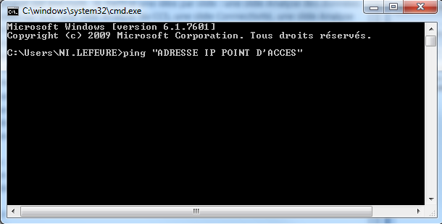
Vérifier la connectivité du modem
Résultat du ping sur l’IP du point d’accès
Si disponible : infos sur le portail fournisseur carte SIM
Il peut s’agir d’une coupure 3G/ ADSL temporaire. Si le problème persiste contacter son fournisseur de carte SIM.

Slide 10
Autres actions
Local
Connexion en local pour le Citybox Controller :
Contrôler l’état des LEDs :
Power allumé
Clignotement lent de la LED1
Vérifier la connectivité Ethernet : LEDs sur le port RJ45
Le modem est bien joignable et malgré les vérifications en local le Citybox Controller reste injoignable : ticket niveau 2

Slide 11
Analyse Nœud non communiquant

Slide 12
Apparition de la panne
Se déclenche dès que les conditions du défaut sont présentes (au bout d’un temps d’indisponibilité fixé par le configurateur avancé)
Caractérise une perte de dialogue jugée trop longue, dont les causes varient :
- Perturbation CPL
- Modification de l’architecture réseau / cheminement des câbles
- Bascule de réseau CPL (d’un CC à un autre)
- Défaut matériel (Citybox HS)
- Perte d’alimentation
- Câblage des couplages
Notes:
Alarme non activée par défaut
Enlever l’illustration?

Slide 13
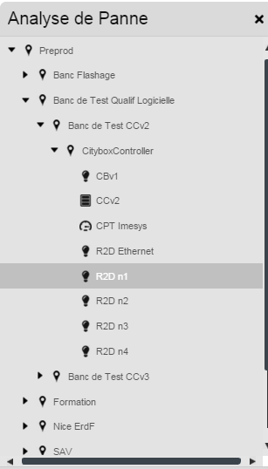
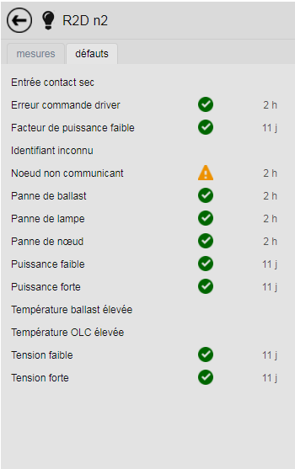
Date de dernier dialogue
SLV
1. Sélection de l’équipement
2. Sélection de l’onglet « défauts »
3. Vérification de l’information
2
3
1
1

Slide 14
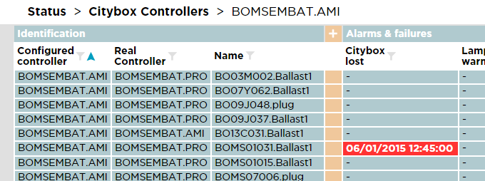
Date de dernier dialogue
CCS
1. Sélection de l’équipement
2. Vérification de l’info
1
2

Slide 15
Autres actions
Local
Sur CBV1 uniquement : vérifier que la LED P est allumée sur la Citybox ➔ Si la LED est en défaut, changer la Citybox
Parfois le redémarrage physique s’est montré efficace, ne pas hésiter à le faire et attendre quelques minutes voir si la configuration est renvoyée
Si malgré le changement de Citybox, le problème persiste : ticket niveau 2

Slide 16
Autres pistes
Recherche du point sur les Controllers voisins (s’ils ne sont pas dans le même groupe)
Vérification de la présence des Citybox voisines
Vérification des consommations sur ce point

Slide 17
Résumé des connaissances à maitriser
Savoir manipuler SLV ou le CCS pour traiter la panne
Connaitre les différentes actions qui peuvent être menées pour caractériser au mieux le défaut

Slide 18
Notions clés
Citer une cause de perte de passerelle.
Couverture réseau (2G/3G) / Problème réseau / Défaut matériel / Câblage / Perte d’alimentation
Citer des propositions (niveau 1) pour vérifier le défaut.
Ping sur la passerelle / Vérifier les statuts sur SLV-CCS / infos sur portail Carte SIM
Quelles sont les pistes que je peux explorer lorsque j’ai un nœud non communicant?
Recherche du point sur les Controllers voisins (s’ils ne sont pas dans le même groupe)/ Vérification de la présence des Citybox voisines/ Vérification des consommations sur ce point

Slide 19
Supervision – Causes et traitement des pannes – EXERCICE 3 – Perte passerelle
Formation – Solution Citybox

Slide 20
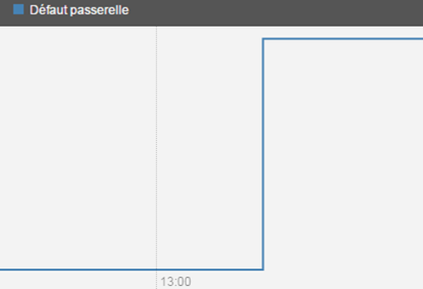
Exercice 3
Vous êtes en train de montrer SLV à un collègue et vous tombez sur la courbe suivante:
Quelles décisions prenez-vous?

Slide 21
Exercice 3
La première étape consiste en la caractérisation du défaut
Il s’agit ici d’un défaut passerelle

Slide 22
Exercice 3
Vous devez observer une croix rouge qui notifie l’existence du défaut :

Slide 23
Exercice 3
Habituellement, ceci est d’abord signalé par un mail ou un SMS. L’idéal est donc de vérifier que celui-ci a bien été reçu.
Aller vérifier dans sa boîte mails ou dans ses SMS pour trouver le message correspondant.
Vous devez vérifier que :
- la date est correcte
- l’armoire est bien celle observée sur SLV

Slide 24
Exercice 3
Vous avez maintenant validé l’existence du défaut et vous devez donc agir afin d’y remédier
Cela implique de contacter votre équipe de maintenance pour obtenir des informations complémentaires venant du terrain
A priori, l’équipe de maintenance va procéder à la fermeture de la porte et vous le notifier

Slide 25
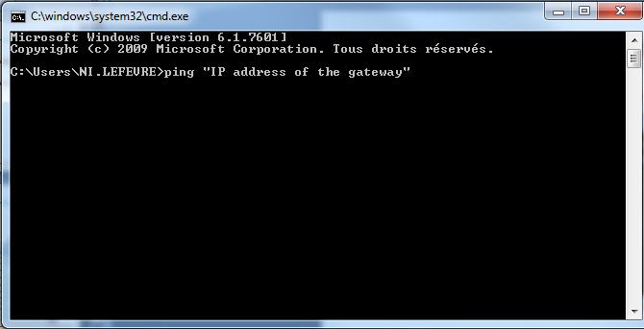
Exercice 3
Essayer de faire un ping sur l’adresse IP de l’équipement

Slide 26
Exercice 3
Si le problème est confirmé, envoyer une équipe de maintenance sur site
Celle-ci vérifiera que la connexion locale est bonne :
- LEDs:
- Power ON
- Clignotement lent pour la LED 1
- Connectivité Ethernet : LEDs sur le port RJ45

Slide 27
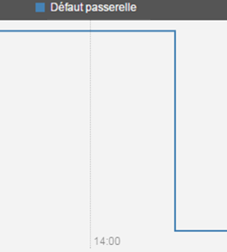
Exercice 3
Avant d’aller plus loin, vous devez vous assurer que l’action a bien été effectuée.
Pour cela, procéder comme précédemment. Vérifier que le triangle jaune a disparu et que la courbe relative au défaut montre bien le changement d’état

Slide 28
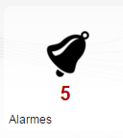
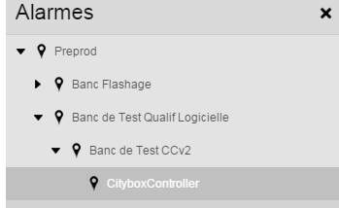
Exercice 3
A présent, vous êtes certain que le défaut a été corrigé. Vous pouvez donc acquitter l’alarme correspondante.
Pour cela, se rendre dans le menu « Alarmes » :
Et choisir la géozone correspondante dans le menu déroulant de gauche :

Slide 29
Exercice 3
Dans la console principale, sélectionner l’alarme et cliquer sur le bouton « commissionner » en haut à droite :
Remplissez ici les raisons qui vous permettent de bien valider la résolution du défaut:

Slide 30
Exercice 3
En réalité, il y a un problème… L’équipe de maintenance s’est rendue sur site et a trouvé que le défaut n’a jamais existé. Vous avez toujours un dysfonctionnement dans votre système.
→ Ouvrir un ticket niveau 2

